Slide 1
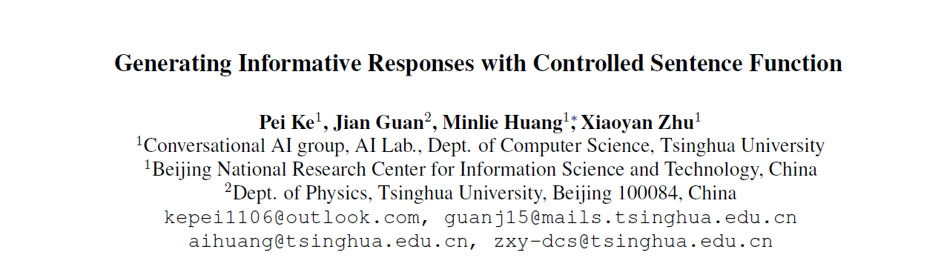

Slide 2
CONTENT
Intention
Model
Experiment

Slide 3
Intention
闲聊对话生成领域，研究如何控制生成回复的全局功能特征，并解决功能控制和内容丰富性的兼容问题。句式（Sentence Function）是一种重要的语言学特征，按句式可将语言划分为疑问句、陈述句、祈使句等多个类别，该特征在对话中能够体现说话者的目的。模型生成的回复不仅在结构上符合设定的句式类别，而且在内容上具备丰富的信息量。
三种句式类型：
第一种类型是疑问句，在双方都不熟悉的情况下，如果我想认识你，可能就会更多使用疑问句，通过提问来获取更多关于你的信息。
第二种类型是祈使句，主要用于发出请求或者邀请，类似的回复我们一律称为祈使句，祈使句一般可以促进更深层次的交互。
第三种类型是平时用得比较频繁的陈述句，从语气上来讲比较平淡，主要用于陈述事实或者解释原因。

Slide 4
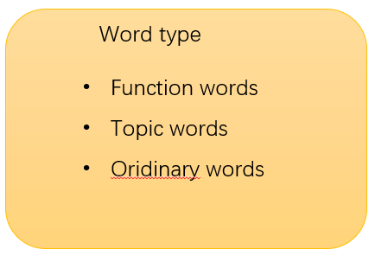
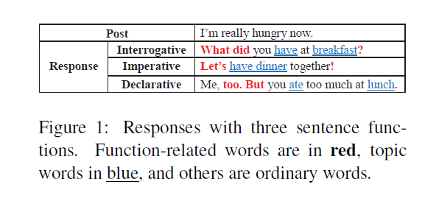
Example:
Chanllege：
第一个是涉及到对生成过程的全局控制，比如生成一个疑问句，开头可能是个疑问词，中间还涉及到一些助动词，最后可能还要考虑标点符号的因素；
第二个挑战在于如何平衡句式控制与信息量兼容性的问题，毕竟生成结果中如果不能包含丰富的信息量，句式控制得再完美也会影响到对话体验

Slide 5






Model
Input:
A post and sentence function category
Output:
A response
*not only coherent with the specified function category l but also informative in content
Goal is to estimate the conditional probability
indicates
the sampling process of z

Slide 6
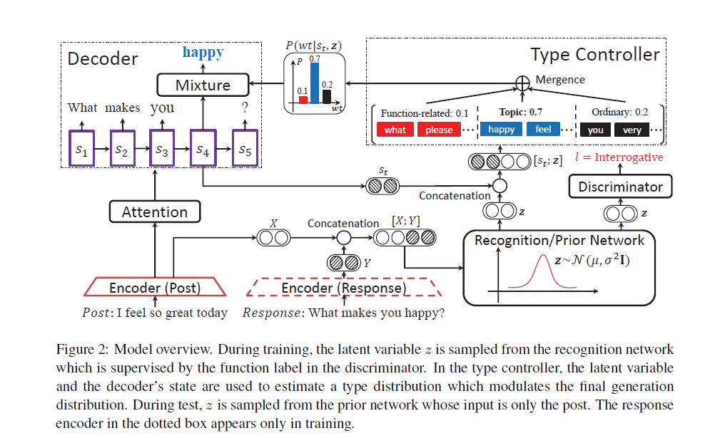
整个模型主要基于条件变分自编码器（CVAE 模型）
主要是四部分：
传统的编码-解码器
识别/先验网络
判别器
类型控制器

Slide 7





Encoder-Decoder Framework
Encoder:
Decoder:

Slide 8







Recognition/Prior Network
sample z
利用条件自分编码器（CVAE）
recognition network
mean var
c + response
Training : recognition network
Sample z from
recognition network
to approximate the true posterior distribution
sample z
c
prior
network
mean var
Testing :
prior network
To bridge the gap between the recognition and the prior networks

Slide 9


Slide 10

Discriminator
为了让隐变量获取到更多的关于句式的特征
With supervision signals
z
Discriminator
一个三维的词语类别标签向量
l

Slide 11
Type Controller
st + z
Type Controller
wt
type controller estimates a distribution over the word types at each decoding position
之前论文中的做法是，将隐变量z加入到解码过程中，让它包含的句子功能信息去影响解码的生成，
但是这样在训练的时候，会导致z的消失。
这里作者将隐变用于控制解码每一步的单词类型。

Slide 12
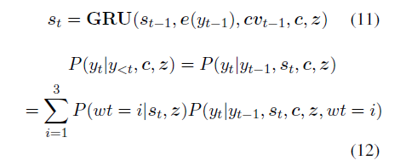
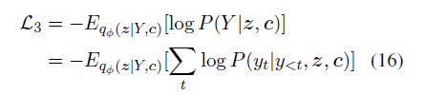



Decoder
解码的loss
整体的loss：
Function-related Word
gradually increase from 0 to 1.
目的是防止隐变量的的消失
Topic Word
L1 : 是为了拉近识别网络与先验网络产生的分布距离，我们设置了一个 KL 项，在这过程也会产生 loss
L2 : 在对 z 做分类时，判断当前类别与我们设定的类别是否一样，中间也会存在一个 Loss；
L3: 是最终生成的 response 与给定的 response 之间的交叉熵；
Ordinary Word:

Slide 13


TopicWord Prediction

Slide 14
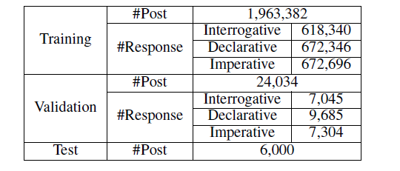
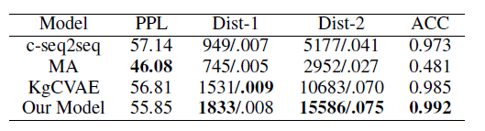
Dataset：
Chinese dialogue dataset from Weibo
10 million post responses pairs
function label for each pair
sampled about 2,000 pairs
the self-attentive classifier
Accuracy 0.78
annotated the data manually
annotate the large dataset
Evaluation：
Automatic Evaluation
Acc：预先指定好的句子功能和模型生成的句子功能

Slide 15
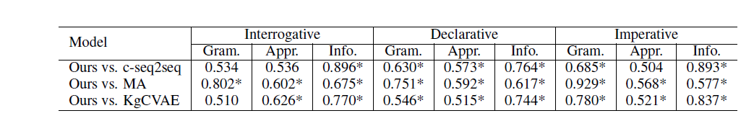
Manual Evaluation
200 posts were randomly sampled from the test set
give a preference (win, lose, or tie) with three baselines
crowdsourcing service for annotation, and each pair-wise comparison was judged by 5 curators
three metrics：
Grammaticality whether a response is grammatical and coherent with the sentence function we prespecified
Appropriateness whether a response is a logical and appropriate reply to its post
Informativeness whether a response provides meaningful information via the topic words relevant to the post
Total annotation amounts to 200*3*3*3=5,400

Slide 16
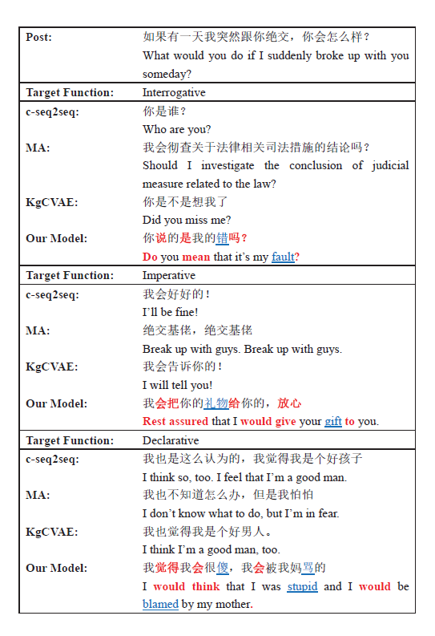
Case Study

Slide 17
在单轮对话里通过生成不同句式的回复来实现对话目的，这一点论文里模型已经做得比较好了。在初步具备控制能力的情况下，下一步我们需要做感知，即知道用户表现出什么样的状态，这样我们才能决定我们使用的句式、对话目的与策略，从而在多轮对话里生成较高质量的回复。目前我们的工作只做到了第一步，第二步相对来说比较有难度，因为涉及到的是用户行为的探测和感知。这个可以看做是未来发展的一个方向。

Slide 18
目前学界做的较多的是跟情绪相关的研究，比如设定一个情绪「喜欢」，聊天机器人自动生成各种与「喜欢」属性相匹配的对话内容；还有一种更加粗线条的情感极性，主要分为「正向情感」和「负向情感」。
另外还有一种与英语时态相关。
还有人研究对话意图，让生成的对话能够符合事先设定的对话意图。
也有人做「风格」相关的一些研究工作，不过这方面更多集中在图像领域，比如说风格迁移，就语言领域的研究来讲，这块还是处于比较初级的阶段（比如把对话风格统一调整为「男性」）

